Slide 1


Hello,Programing!

Slide 2

Future is coming!
未来已来

Slide 3

符号的世界
我们教科书中的符号
/Q/ 这是一个问题符号，代表这里需要思考。
/W/ 这是一个书写符号，代表这里需要书写。
/S/ 这是一个场景符号，代表这里是场景。
/A/ 这是一个分析符号，代表这里有分析。
/H/ 这是一个作业符号，代表这里有作业。
/W/ 这是一个单词符号，代表这里有新的单词。
/C/ 这是一个术语符号，代表这里由一个术语。

Slide 4
Let’s try this game !
我们一起来试一试

Slide 5

Content
Words List 本课单词列表
好玩的游戏是怎么来的
我也可以编写一个游戏
我们开始吧
你知道这些游戏的背后吗？
舞台交给你

Slide 6

Words List
Programing 编程
Code 代码
Logic 逻辑
Browser 浏览器
Game 游戏
Write 编写
Bug 错误，臭虫
Application 应用程序
Computer 计算机

Slide 7
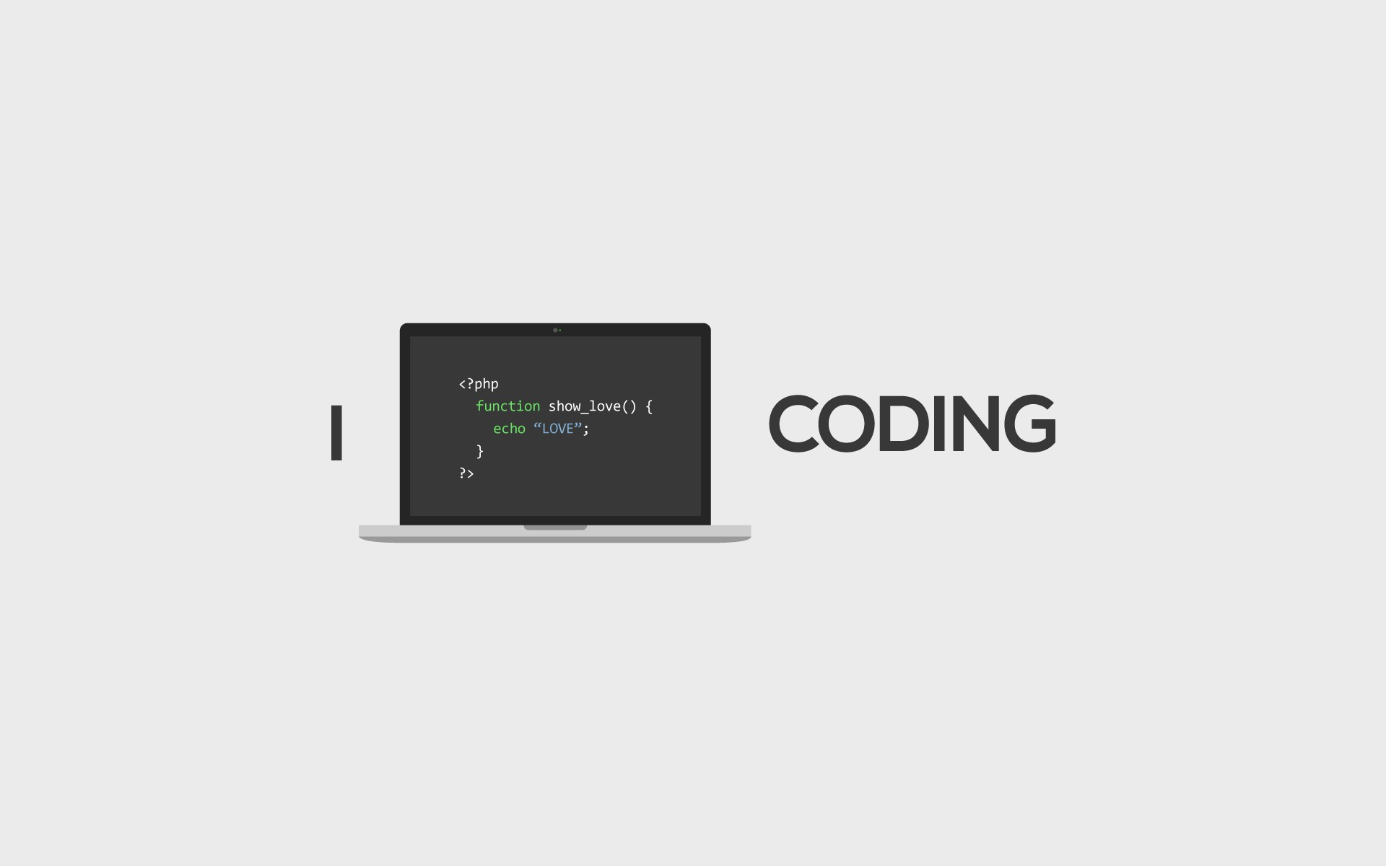

交流 </> 你玩过什么程序呢？

Slide 8


Slide 9
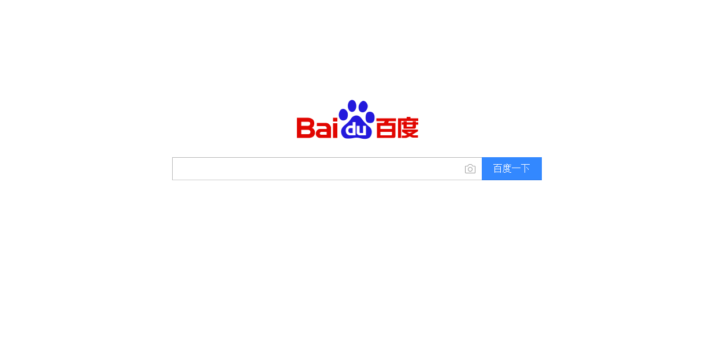

Slide 10


Slide 11

我们不是来玩游戏，我们是来创造游戏的。

Slide 12

程序是什么？What’s the application?

Slide 13
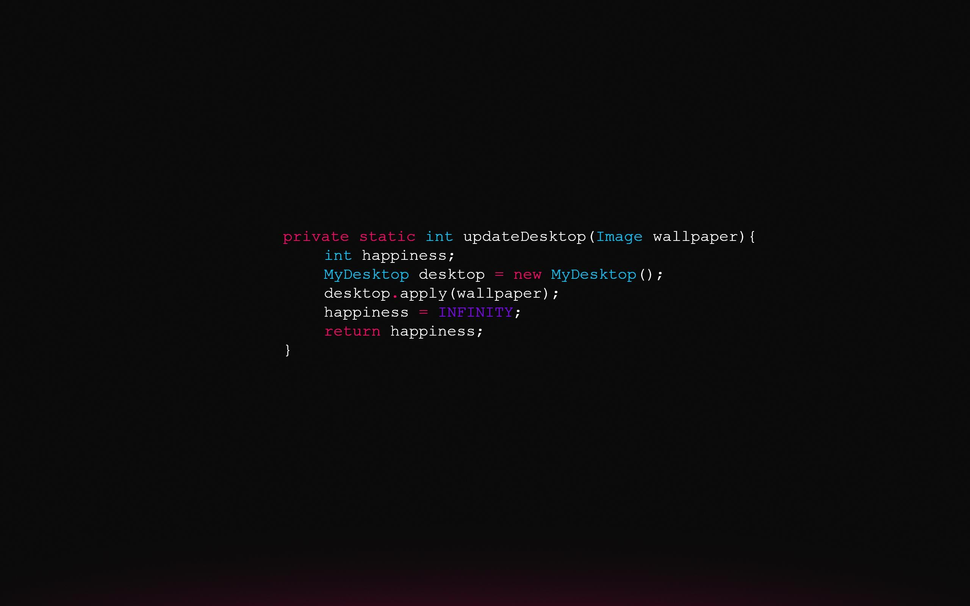

// 程序由代码组成的

Slide 14


按步骤写好代码

Slide 15
Let’s try this game !
我们一起来试一试

